Slide 1

Парсер сайтов интернет-магазинов
Команда:
Переходюк Э.Э.
Мороз М.А.
Наставник:
Оболенская Е.Ю.

Slide 2

Целевой рынок
розничные компании, которые хотят анализировать конкуренцию, отслеживать цены и акции на товары
аналитические агентства, занимающиеся сбором и анализом данных для предоставления отчетов и рекомендаций своим клиентам
маркетинговые агентства, которые используют данные для создания стратегий продвижения и рекламных кампаний
инвесторы и венчурные капитальные компании, которые хотят получить доступ к аналитике рынка для оценки инвестиционных возможностей
электронные торговые площадки

Slide 3
Решаемые проблемы
Проблема: Множество интернет-магазинов имеют разные форматы представления информации, что затрудняет сбор данных.
Проблема: Пользователи часто сталкиваются с трудностями при сравнении цен и характеристик товаров на разных платформах.
Проблема: Ручной сбор данных — это трудоемкий и время затратный процесс.

Slide 4
Решение
Решение: Парсер позволяет извлекать данные в унифицированном формате, что упрощает их дальнейшую обработку и анализ.
Решение: Парсер может собирать данные с нескольких сайтов одновременно, что позволяет создавать сводные таблицы и проводить сравнения.
Решение: Автоматизированный парсинг значительно ускоряет процесс сбора данных, позволяя пользователям сосредоточиться на анализе и принятии решений.

Slide 5
Основные конкуренты
CamelCamelCamel: Специализируется на отслеживании цен на Amazon и предоставляет пользователям историю цен и уведомления о снижении цен.
Honey: Расширение для браузера, которое автоматически находит и применяет купоны, а также сравнивает цены на товары в различных интернет-магазинах.
Keepa: Платформа для отслеживания цен на Amazon, предлагающая графики цен и уведомления о снижении цен.
PriceRunner: Сравнительный сайт цен, который позволяет пользователям находить лучшие предложения в различных интернет-магазинах.
Slickdeals: Платформа, на которой пользователи могут делиться выгодными предложениями и находить скидки на различные товары.
Google Shopping: Сервис от Google, который позволяет пользователям искать и сравнивать цены на товары из различных интернет-магазинов.

Slide 6

Бизнес-модель коммерциализации проекта
Стратегия монетизации
Подписка:
Годовая подписка на использование программного обеспечения.
Каналы распространения
Цифровой маркетинг:
SEO и контент-маркетинг: Оптимизация сайта под поисковые системы и создание полезного контента (блоги, статьи) для привлечения трафика.
Социальные сети: Продвижение через различные платформы с использованием таргетированной рекламы.
E-mail маркетинг:
Рассылки: Создание базы подписчиков и регулярная рассылка новостей, акций и обновлений.

Slide 7
Прогресс проекта
К 11 декабря команда завершит ключевые этапы проектирования архитектуры, что позволит заложить прочный фундамент для дальнейшей разработки.
Полное завершение проекта планируется через 10 месяцев, при условии необходимого инвестирования. Это позволит нам не только реализовать все задуманные функции, но и гарантировать соответствие современным стандартам качества и безопасности. Мы уверены, что с поддержкой инвесторов сможем успешно довести проект до финальной стадии и выйти на рынок с конкурентоспособным продуктом.

Slide 8
Название этапа календарного плана | Длительность этапа, мес
Исследование и анализ -Анализ конкурентов - Определение целевой аудитории - Изучение потребностей пользователей | 1 месяц
Определение требований -Составление технического задания - Определение функциональных требований - Утверждение требований с командой | 1 месяц
Проектирование архитектуры - Разработка схемы архитектуры - Определение технологий и инструментов - Создание прототипов | 1 месяц
Разработка парсера - Реализация основных функций парсинга - Обработка данных - Оптимизация скорости парсинга | 3 месяца
Тестирование и отладка - Проведение юзабилити-тестирования - Исправление найденных ошибок - Подготовка отчетов о тестировании | 2 месяца

Slide 9
Название этапа календарного плана | Длительность этапа, мес
Разработка интерфейса пользователя - Создание макетов интерфейса - Реализация дизайна - Тестирование интерфейса на удобство использования | 2 месяца
Интеграция с базой данных -Выбор типа базы данных - Настройка взаимодействия с базой данных - Тестирование интеграции | 1 месяц
Обеспечение безопасности данных - Реализация шифрования данных - Настройка прав доступа - Проведение аудита безопасности | 1 месяц
Запуск MVP (Минимально жизнеспособного продукта) - Подготовка к запуску - Запуск продукта на ограниченной аудитории - Сбор первичных отзывов | 1 месяц
Маркетинг и продвижение - Разработка маркетинговой стратегии - Запуск рекламных кампаний - Анализ результатов продвижения | 2 месяца

Slide 10
Название этапа календарного плана | Длительность этапа, мес
Сбор обратной связи и улучшения - Анализ отзывов пользователей - Определение приоритетов для улучшений - Внедрение изменений | 2 месяца
Поддержка и развитие проекта - Обновление функционала - Поддержка пользователей - Анализ рынка для дальнейшего развития | 3 месяца

Slide 11
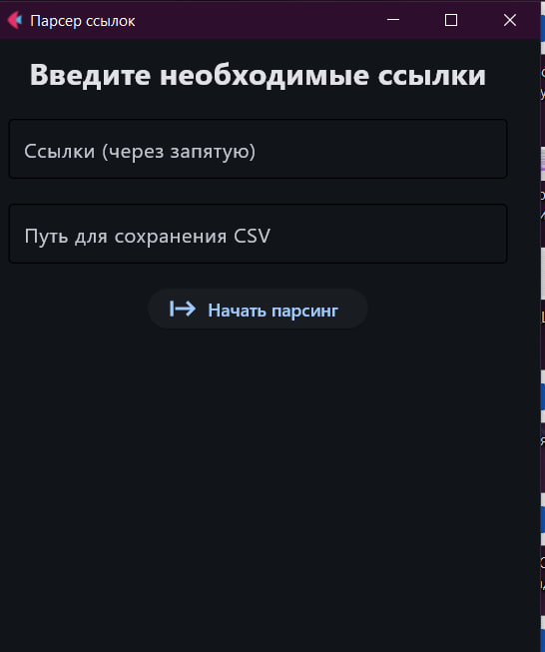
Пример использования
Рис. 1 Запуск инструмента

Slide 12
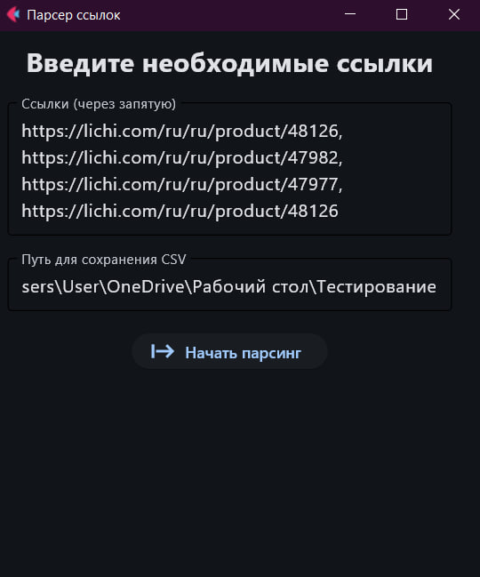
Пример использования
Рис. 2 Ввод ссылок и пути сохранения файла

Slide 13
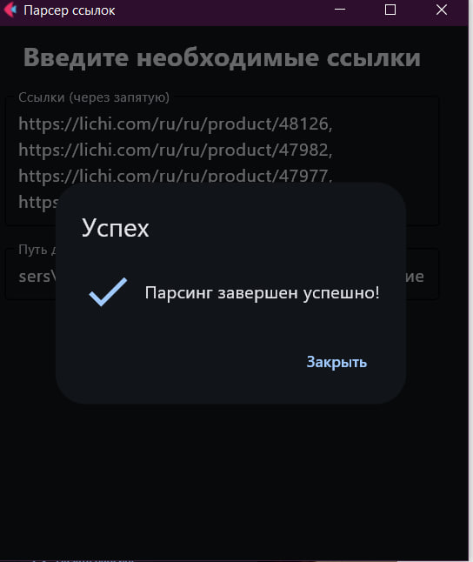
Пример использования
Рис. 3 Успешное завершение

Slide 14
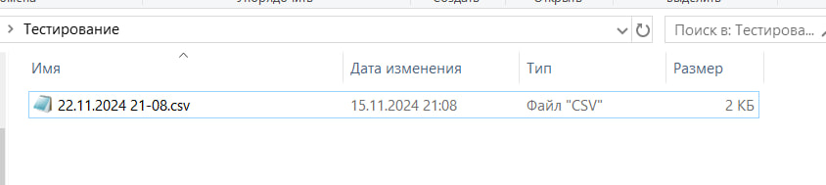
Пример использования
Рис. 4 Результат парсинга в файле CSV

Slide 15
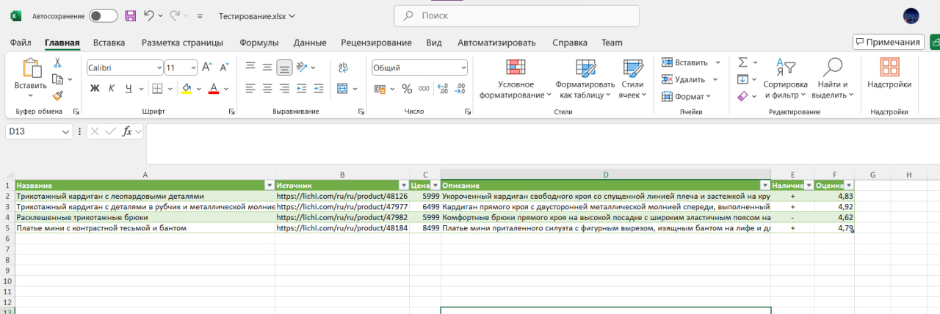
Пример использования
Рис. 5 Файл CSV, открытый в Excel

Slide 16


Команда
Мороз Максим
Разработка программного обеспечения
Проектирование пользовательского интерфейса
Специалист, МГТУ им. Н.Э.Баумана
Судебная компьютерно-техническая экспертиза
Переходюк Эвелина
Разработка программного обеспечения
Разработка бизнес-модели проекта
Специалист, МГТУ им. Н.Э.Баумана
Судебная компьютерно-техническая экспертиза

Slide 17
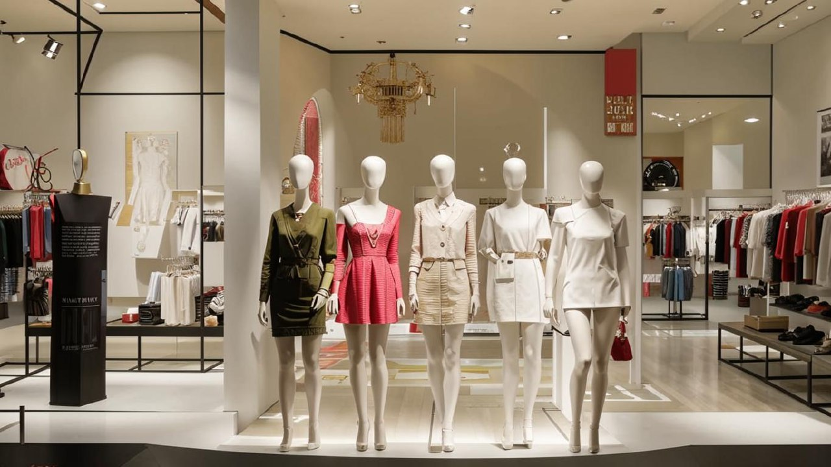
Спасибо за внимание!

